Slide 1
Iýmit zynjyrlary

Slide 2
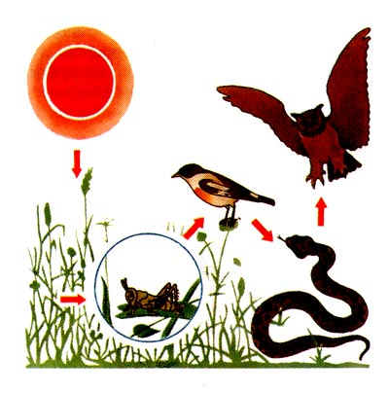
Ähli janly organizmler beýleki organizmleriň iýmit çeşmesi bolýandygy sebäpli öz aralarynda energetiki gatnaşyklary bilen baglydyr.

Slide 3
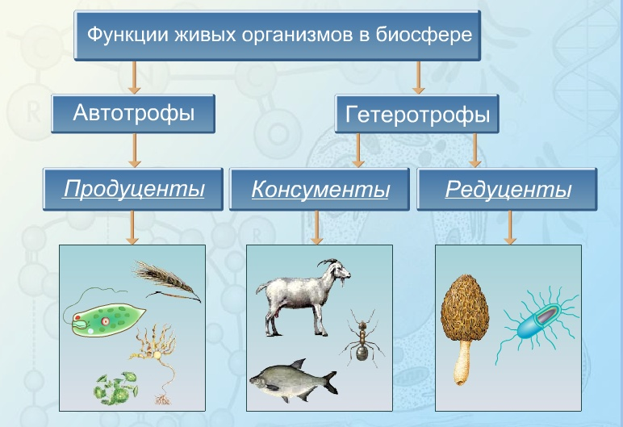
Janly bedenleriň biosferadaky wezipeleri
awtotroflar
geterotroflar
produsentler
konsumentler
redusentler

Slide 4
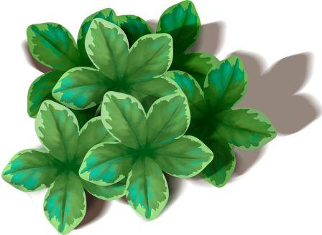
Produsentler (latyn sözi. öndürýän) – fotosintezi ýa-da hemosintezi (ösümlik we awtotrof bakteriýalar) ulanmak bilen organiki däl maddalardan organiki maddalary öndürmäge ukyply awtotrof bedenlerdir.

Slide 5
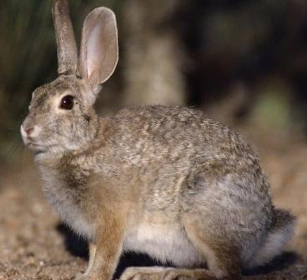
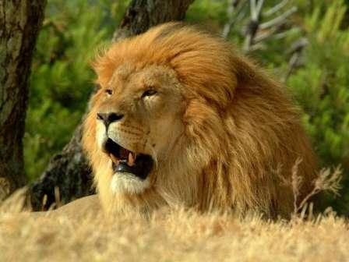
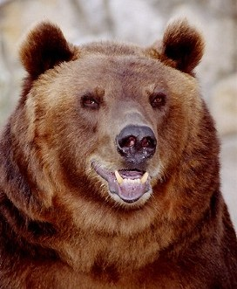
Konsumentler (latyn sözi - ulanmak, sarp etmek) – organiki maddalary sarp edýän geterotrof bedenleri.
Konsumentler üç tertipde bolýarlar:
  ösümlik iýýän haýwanlar
  ýyrtyjy haýwanlar
ähli zat iýýän haýwanlar

Slide 6
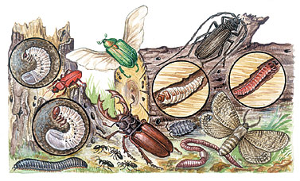
Redusentler - bular ölen ösümlikleriň we haýwanlaryň (detrit) organiki maddalaryndan iýmitlenýän saprofitlerdir.
Detritden galyndylary aýyrmak hadysasyny çaltlandyrmak bilen haýwanlar hem iýmitlenip bilýärler – detritofag

Slide 7
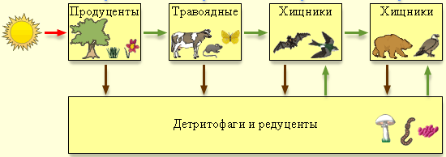
Ekologiki ulgamyň içinde organiki maddalar awtotrof organizmler (mysal üçin ösümlikler) tarapyndan döreýär. Ösümligi haýwanlar, haýwanlary hem öz gezeginde beýleki haýwanlar iýýärler
Şeýle yzygiderlik iýmit zynjyry diýlip atlandyrylýar, iýmit zynjyrynyň her halkasy trofiki dereje (grekçe - trophos «iýmitlenmek») diýlip atlandyrylýar.
produsentler
Ot iýýänler
ýyrtyjylar
ýyrtyjylar
Detritofag we redusentler

Slide 8
Iýmit ýa-da trofik zynjyrlar – bu maddanyň we energiýanyň bir organizmleriň beýlekileri iýýändigi sebäpli derejeden derejä geçýän bedenleriň dürli görnüşleriniň yzygiderligi
Senuber
Koroýed tomzagy
Daşdeşen
Gyrgy

Slide 9
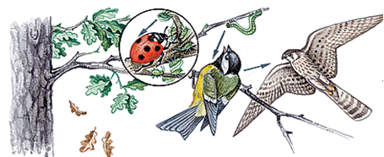
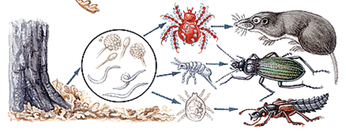
Iýmit zynjyrlary iki görnüşe bölünýär:
Öri meýdan iýmit zynjyry (iýlme zynjyry)
Detrit iýmit zynjyry(dargama)

Slide 10
Iýmit zynjyrlary
Öri meýdan
Janly fotosintezleýji bedenlerden başlanýar
Detrit
Ösümlikleriň ölen galyndylaryndan, maslyklardan we haýwanlaryň nejesatlaryndan (detritlerden) başlanýar

Slide 11
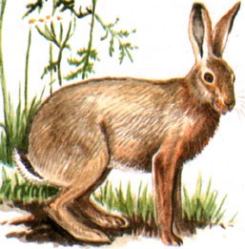
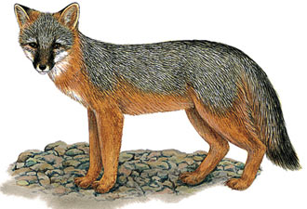
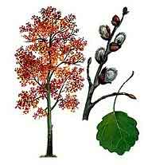
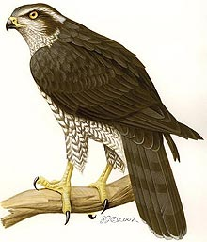
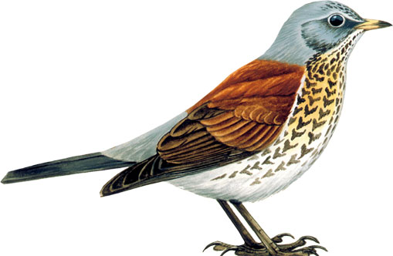
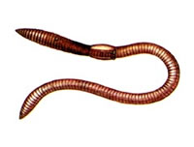
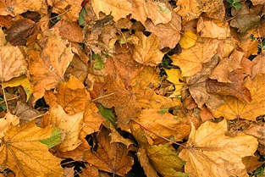
Iýmit zynjyryny düzüň
towşan
tilki
osina
1
2
3
4
5
7
Gara jokjoky
gyrgy
Ýagyş gurçugy
ýapraklar
6

Slide 12
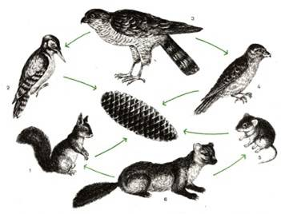
Ekoulgamda iýmit baglanyşygyň jemi köp konsumentleriň ekoulgamyň birnäçe agzalaryna iýmt bolup hyzmat edýän iýmit zynjyryny emele getirýär.

